Slide 1
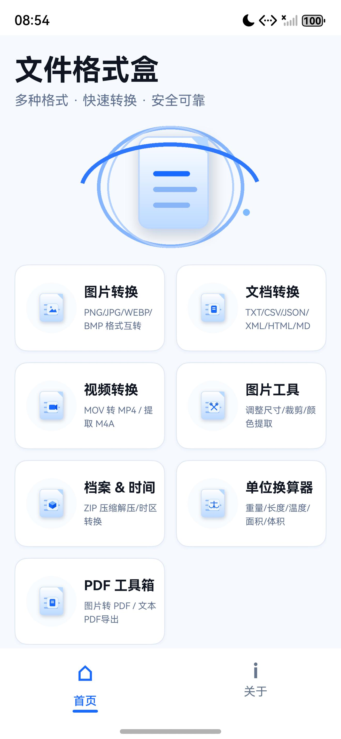
参赛作品简介
文件转换盒
全离线 · 端侧多格式转换瑞士军刀
效率工具 / 办公学习
常新队 · 队长：易荛
湘潭理工学院 · 信息与计算科学 · 指导老师：徐畅
HarmonyOS · ArkTS / ArkUI · 2026年8月
DevEco Studio 模拟器实测

Slide 2
作品概述
文件转换盒
创作背景与定位
技术架构一览
日常办公学习中文件格式转换是高频需求，但现有工具要么需上传云端处理（隐私风险），要么需付费订阅，要么仅支持单一格式。我们做了一款全离线的格式转换瑞士军刀，覆盖图片、文档、视频、PDF、压缩包、单位换算等，所有转换在设备端完成，零网络权限，数据永不出设备。
EngineRegistry插件化引擎架构 + FilePicker免权限访问 + 自研BmpEncoder/TextEngine端侧处理
开发框架
HarmonyOS ArkTS / ArkUI 声明式开发
API 基线
HarmonyOS API 24（6.1.1）
目标用户
设备适配
手机 / 平板 / 2in1 一多适配
所有需文件格式转换的群体——学生/职场人/自媒体，高频刚需场景覆盖广。
隐私安全
全离线运行，最小化权限申请
特性关键词
「 全离线多格式转换瑞士军刀，图片/文档/视频/PDF/压缩一站搞定，零网络权限数据不出设备。 」
零网络权限
端侧转换
插件化引擎
数据不出设备
2 / 6

Slide 3
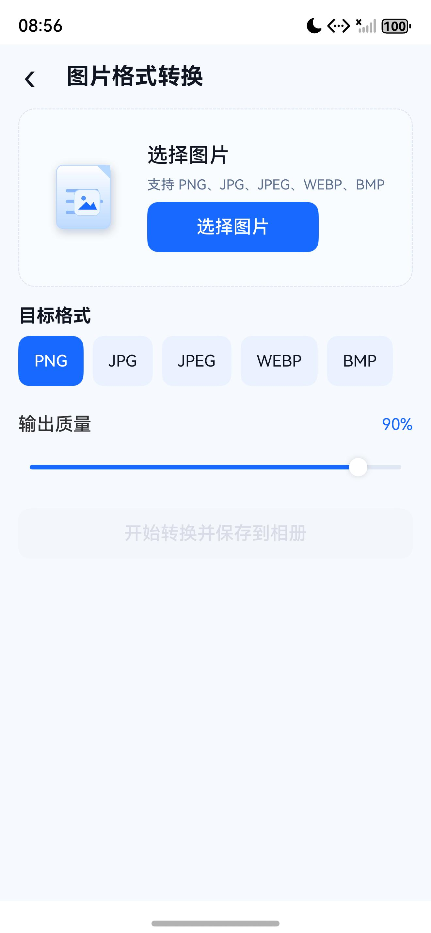
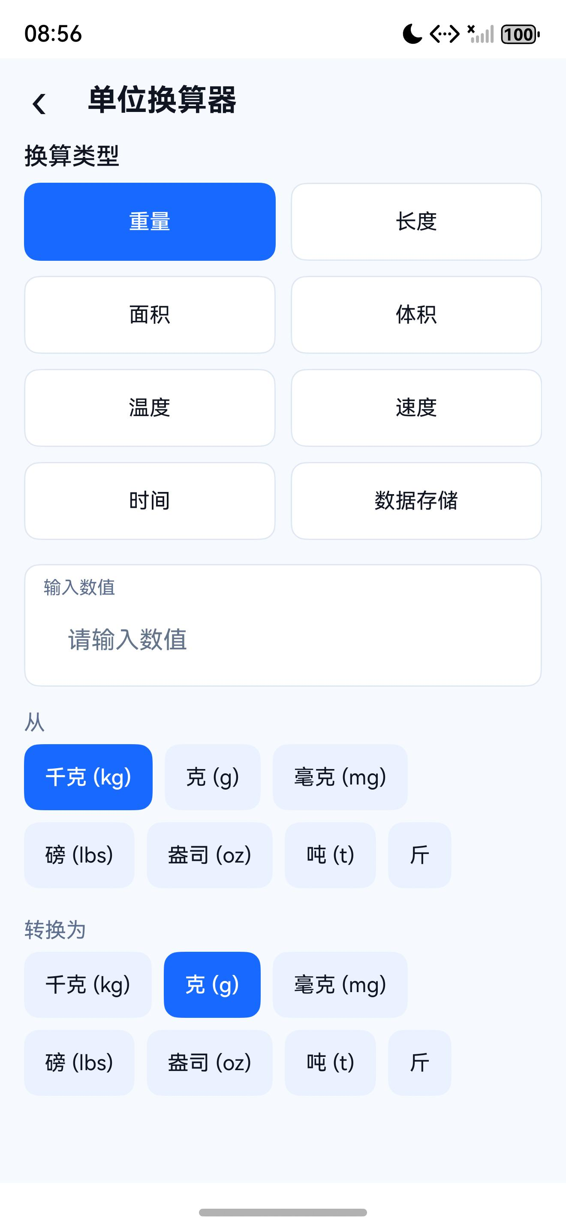
核心功能
文件转换盒
① 一站式工具箱总览
FunctionTile响应式网格（手机2列/平板3列/2in1 4列）统一操作范式，首页一眼直达全部转换功能。
② 图片转换 + 图片工具
PNG/JPG/JPEG/WEBP/BMP五种格式互转，ImageConvertService设备端处理；图片工具支持缩放、裁剪和颜色提取。
③ 档案与时间 + 单位换算器
重量/长度/温度/面积/体积五类单位换算，ZIP压缩/解压与时区转换，EngineRegistry架构支持格式即插即用扩展。
▪ 文档转换
TXT/CSV/JSON/XML/HTML/Markdown六种格式互转，JsonConverter/CsvConverter/XmlConverter等独立转换器实现。
▪ 视频转换 + 音频转换 + PDF工具箱
VideoRemuxService实现MOV→MP4零损重封装、AAC音轨提取为M4A；PdfGenerator/PdfTextExtractor/WordGenerator/MarkdownConverter组成PDF全能处理链。
实机运行效果
DevEco Studio 模拟器
1
2
3
首页·功能总览
图片格式转换
单位换算器
※ 编号与左侧功能点一一对应，均为真实运行界面
3 / 6

Slide 4
技术实现与鸿蒙特性
文件转换盒
鸿蒙原生能力应用
深度使用鸿蒙系统文件选择器API（FilePickerService），实现免权限安全文件访问。
关键模块架构
一站式工具箱总览
ArkUI声明式框架构建ConvertProgressBar实时进度+ConvertResultList结果展示+StatusPanel状态面板。
图片格式互转
档案与时间 + 单位换算器
文档格式互转
适配phone/tablet/2in1三种设备形态，断点系统实现一次开发多端部署。
视频无损+PDF工具箱
工程质量保障
NativeTextEngine本地文本处理引擎，BmpEncoder自研编码器，全部转换逻辑设备端完成。
状态机驱动核心交互逻辑，输入实时校验防错，深浅色主题与多断点适配，全部数据本地持久化可恢复。
4 / 6

Slide 5
创新亮点
文件转换盒
「 全离线多格式转换瑞士军刀，图片/文档/视频/PDF/压缩一站搞定，零网络权限数据不出设备。 」
实机验证
自研EngineRegistry引擎注册架构+DocumentMatrix转换矩阵，自动推导可用目标格式，新格式扩展注册即生效。
01
响应式网格布局（手机2列/平板3列/2in1设备4列），FunctionTile网格卡片+统一操作范式。
02
极简权限设计——仅使用系统FilePickerService临时授权，无常驻存储/网络权限，用完即止。
03
动画、反馈与统计均为真实功能，DevEco Studio 模拟器与真机上均可稳定复现。
单位换算器
5 / 6

Slide 6
应用价值与展望
文件转换盒
未来展望
界面一览
用户价值
视频格式覆盖尚有限，后续版本将持续扩展更多音视频容器与编码格式。
我们将持续迭代体验、扩充内容生态，并借助鸿蒙多设备与AI能力升级产品。
所有需文件格式转换的群体——学生/职场人/自媒体，高频刚需场景覆盖广。
用户反馈
一站式多格式覆盖省去安装多个APP的麻烦，离线安全特性获隐私敏感用户高度认可。用户评价：免费、好用。
团队信息
常新队 · 队长：易荛
商业前景
湘潭理工学院 · 信息与计算科学
可通过批量转换/大文件处理等高级功能订阅变现；“零上传”隐私优势在企业市场有强吸引力。
指导老师：徐畅
参赛时间：2026年8月
联系方式：13367425801
图片格式转换
文件转换盒 · 参赛作品简介
6 / 6

